Slide 1
Jak můžeme pomoct studentům s psaním čárek
Čeština nerodilých mluvčích, Alena Postnikova

Slide 2
ÚROVEŇ A1

Slide 3
ÚROVEŇ A2

Slide 4
ÚROVEŇ B1

Slide 5
ÚROVEŇ B2

Slide 6
Co se dá zachýtít
Koncovky u sloves A a I typu (mluvím, mám, myslím si, doufám…)
Koncovky u přídavných jmen (hezký, mladého, chytrému…)
Ú na začátku slov (úřad, únor, úplatek…)
Slova, která končí na –ÁNÍ nebo –NÍ (malování, kreslení, běhání, plavání…)

Slide 7
Studenty pracují s učitelem v kruhu v menší skupině. Učitel předříkává dvojice slov (i nesmyslných), které se liší pouze délkou samohlásek. Např. „pís – pis“. Žák má rozpoznat, zda jsou slova stejná, či nejsou. Poté učitel předloží kartu s nadepsanou dvojicí slov jako kontrolu.
bič – bíč | kos - kos | pés – pes
kosa – kosa | koza – kóza | vosa – vosa
drak – drák | mrák – mrak | vrak – vrak
ulice – ulice | čepíce – čepice | neděle – néděle

Slide 8
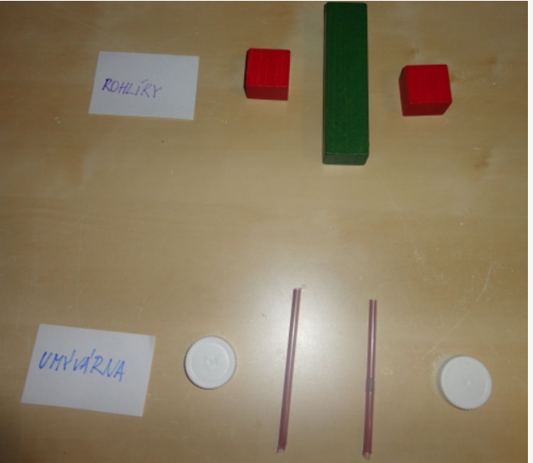
Studenty pracují individuálně, ve dvojici či skupině. Studenty dostanou kartičky se slovy. Délku slabik daného slova graficky znázorní např. pomocí kostek nebo víček od PET lahví a brček. Dlouhou samohlásku/slabiku vyznačí dlouhým tvarem a krátkou samohlásku/slabiku krátkým tvarem. Nejdříve jsou voleny pouze slabiky, poté slova jednoslabičná, dvouslabičná, tříslabičná, čtyřslabičná a pětislabičná.

Slide 9
Studenti dostanou roztřiháné kartičky, kde mají spojít slovo a jeho grafický zápis.
su | . | do | . | bá | /
kos | . | pes | . | pás | /
sen | . | dám | / | len | .
kotě | .. | hýká | // | leží | ./
pondělí | ../ | úterý | /./ | sobota | …
kolébka | ./. | kalhoty | … | králíci | //.
papírnictví | ././ | slunečnice | …. | umývárna | .//.

Slide 10
Studenti dostanou PL, kde do příslušného sloupce zapíšou slova s délkou v první slabice, druhé a třetí. Banán rybíz salát špenát hrášek řízek hovězí vepřové mléko máslo hermelín parmazán rýže bramborák knedlík víno
/ - | - / | - - /

Slide 11
Diktát na doplnění pádových koncovek přídavných jmen Sousloví: zl… pes, světl… pokoj, s mil…m přítelem, se znám…m spisovatelem, do Vladislavov… ulice, nov…m… autobusov…mi linkami Věty: Hladov… psi bývyjí zl… a nebezpečn… V podivn… budově s dubov…m… vraty žil zl… osaměl… kouzelník. Texty:

Slide 12
Diktát na doplnění koncovek sloves v přítomném čase a) Kdo to v…, hlas…se. Mluv…š skutečně pravdu? Někteří lidé si myslí, že všemu rozum… b) Kdo sprav… kalhoty? Peťa nos… báječné kalhoty. Jsou zelené a Péťa je má rád. Stále se chlub…, že má kalhoty jako voják. Jednou Péťa lezl přes plot, zachytil za hřebík a najednou kus těch báječných kalhot vis.. na plotě. Péťu to tak mrz…, ze se rozpláče. Honem utíká domů a pros… maminku, aby mu kalhoty zašila. Ale maminka se zlob…, že si kalhoty roztrhl, a prav…, ať si je Péťa zašije sám. Péťa se brání, že to neum… . Maminka nepovol…a odpov…mu, že když si um…kalhoty roztrhnout, mus… si je také umět zašít. (podle N. Nosova)

Slide 13
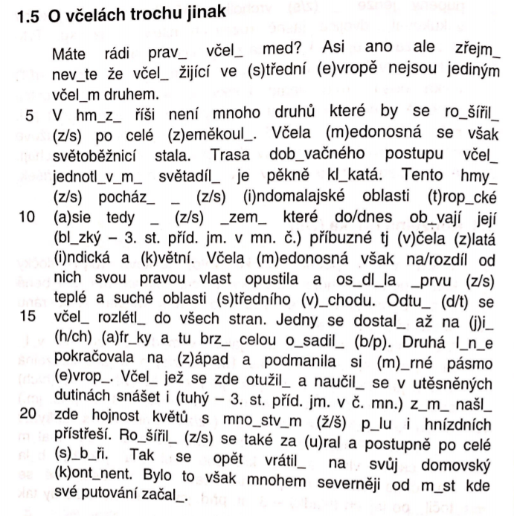
Diktáty na doplňování

Slide 14
Inspirace: 1) https://clanky.rvp.cz/clanek/c/s/19947/ROZLISOVANI-KRATKYCH-A-DLOUHYCH-SAMOHLASEK-I.html/ 2) Kontrolní diktáty a pravopisná cvičení pro 2.3.4. a 5. ročník ZŠ 3) Pravopis nejen pro školu I. F. Kalandra, H. Straková

Slide 15
Děkují za pozornost

